Slide 1

Překážka pro závodní trať
Katalog požadavků
Daniel Kolář

Slide 2
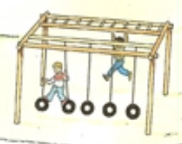
Cíl projektu
Vytvořit překážku ve formě slalomu
Auta budou muset projet mezi pověšenými kruhy viz obrázek
Kruhy budou díky provázku držet na konstrukci

Slide 3
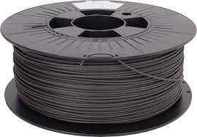
Materiál
PLA filament
provázek

Slide 4
Kroky pro splnění
Změřit rozměry autíčka pro představu rozměrů překážky
Vytvořit model v Solidworks
Vytisknout na 3D tiskárně
Sestavit
Otestovat

